Slide 2
病树前头万木春
王延龙 | 执业编号:A1120615060002
·
经传多赢资深投顾。
·
长期从事金融服务行业，擅长把握市场节奏、筹码理论、热点跟踪及板块分析和龙头晋级、淘汰、卡位等细节判断。独创盈利模式《钝化转势法》、《分金弱转强》、《一眼看高点》等，深受广大股民用户的认可。

Slide 3
第一章
防守的根本目的是进攻
第二章
转折已现，见繁花？
第三章
新国九条的核心
第四章
中报和主线

Slide 4
PART 01
防守的目的是进攻

Slide 5
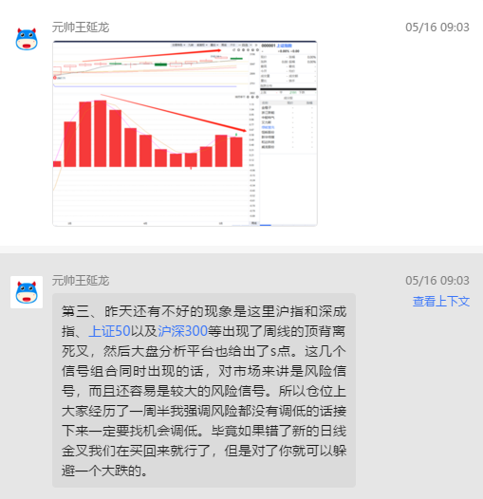
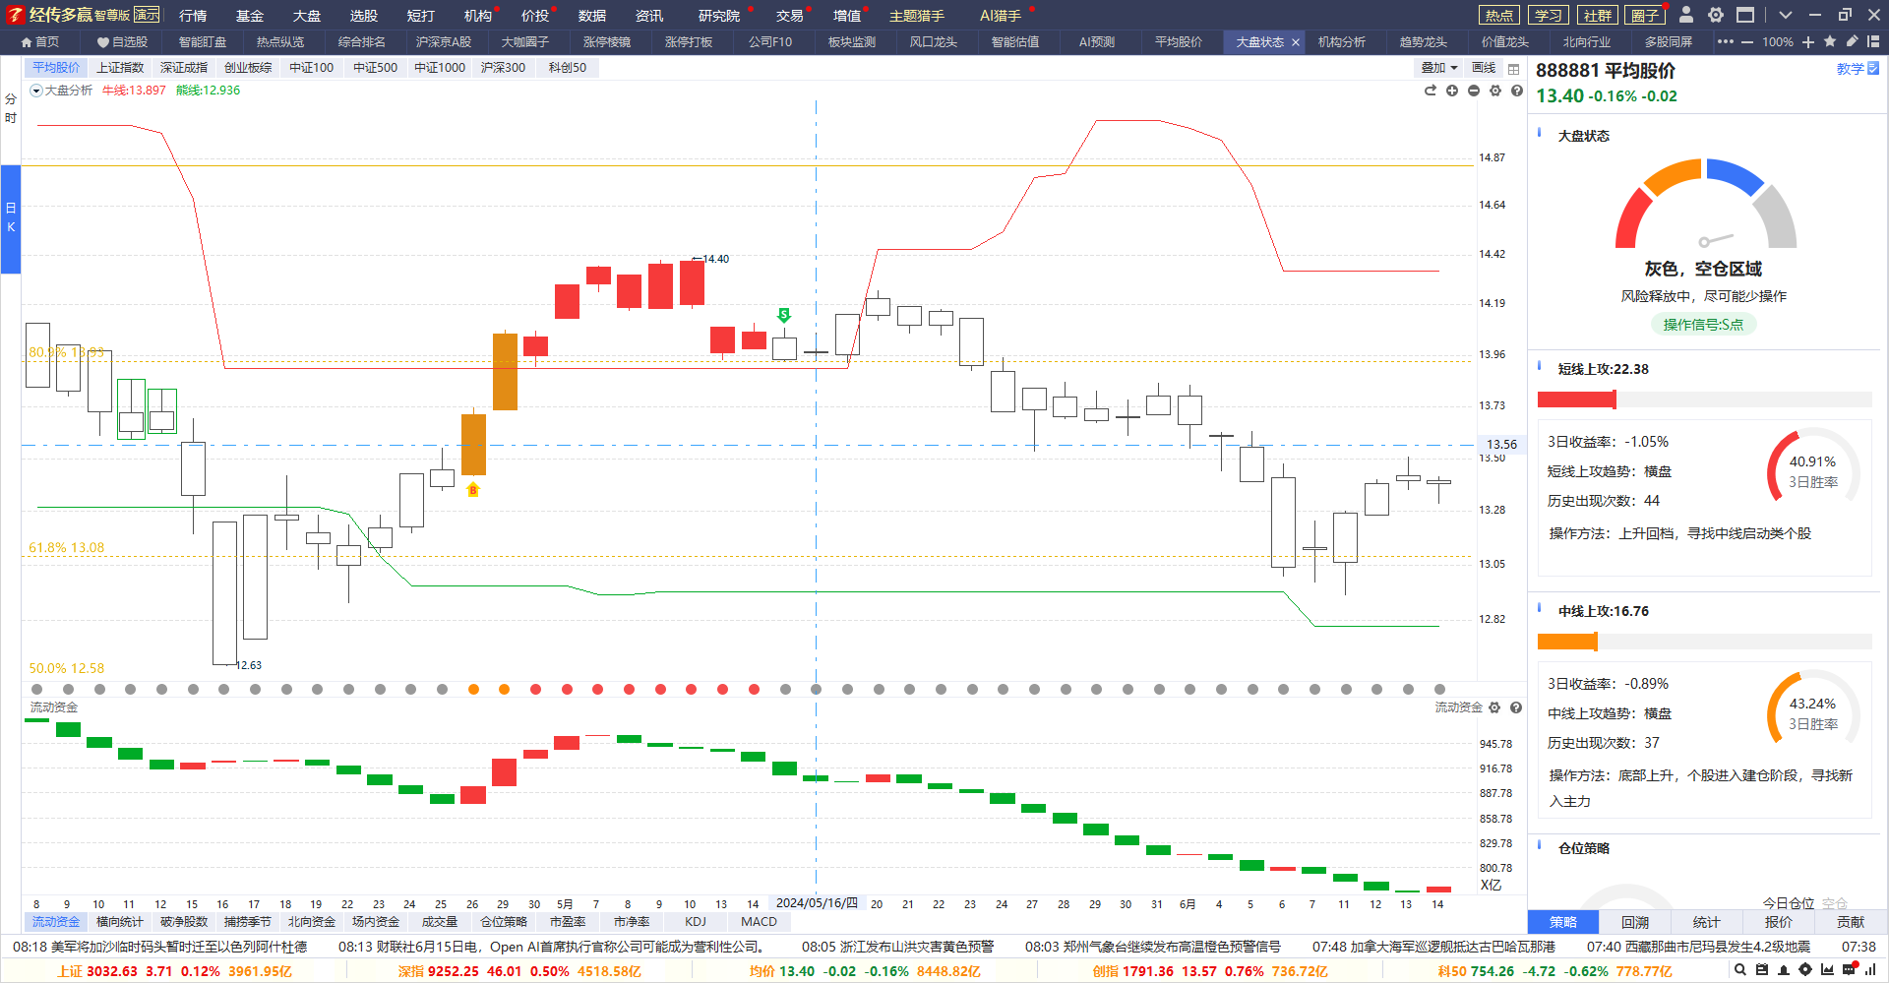
防守的核心目的是进攻
连续建议小仓位不操作
选股视频都停更
经传多赢资深投顾 :王延龙丨执业编号:A1120615060002 风险提示:观点基于软件数据和理论模型分析，仅供参考，不构成买卖建议，股市有风险，投资需谨慎

Slide 6
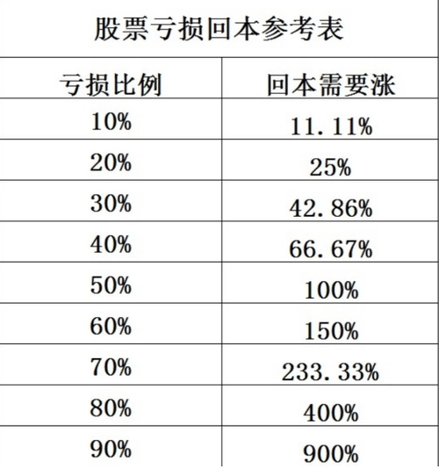
仓位调节带来的心态变化
100 -15% -20% +20%=81.6
100 -15% 两层-20% +20%=97.92
重点心态上的起起伏伏
还有底部来临时间的抄底执行力
以及对下跌的感受
核心：止损和控仓
经传多赢资深投顾 :王延龙丨执业编号:A1120615060002 风险提示:观点基于软件数据和理论模型分析，仅供参考，不构成买卖建议，股市有风险，投资需谨慎

Slide 7
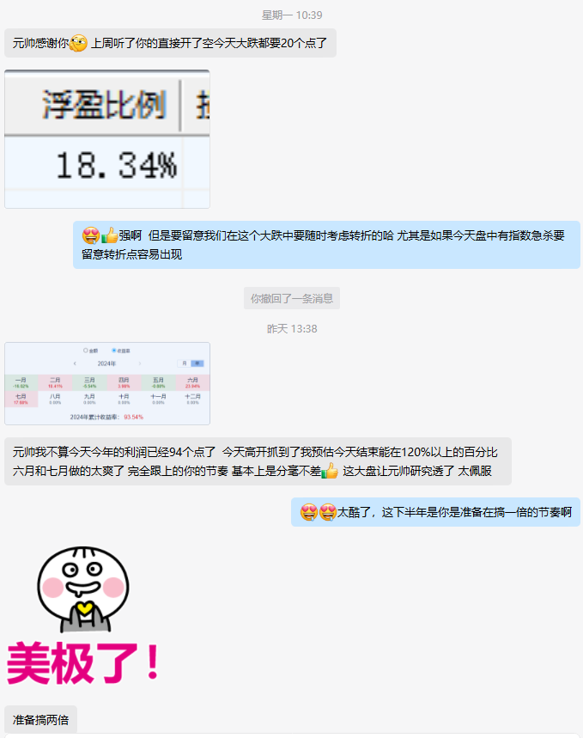
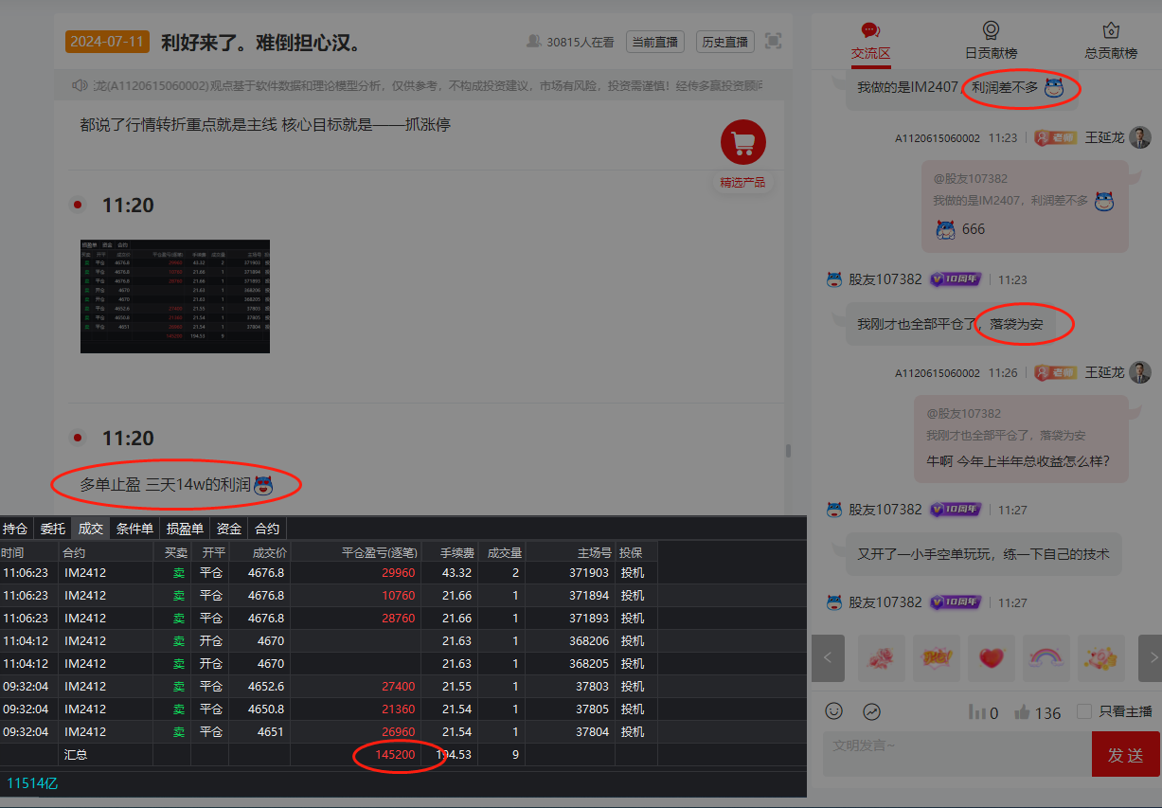
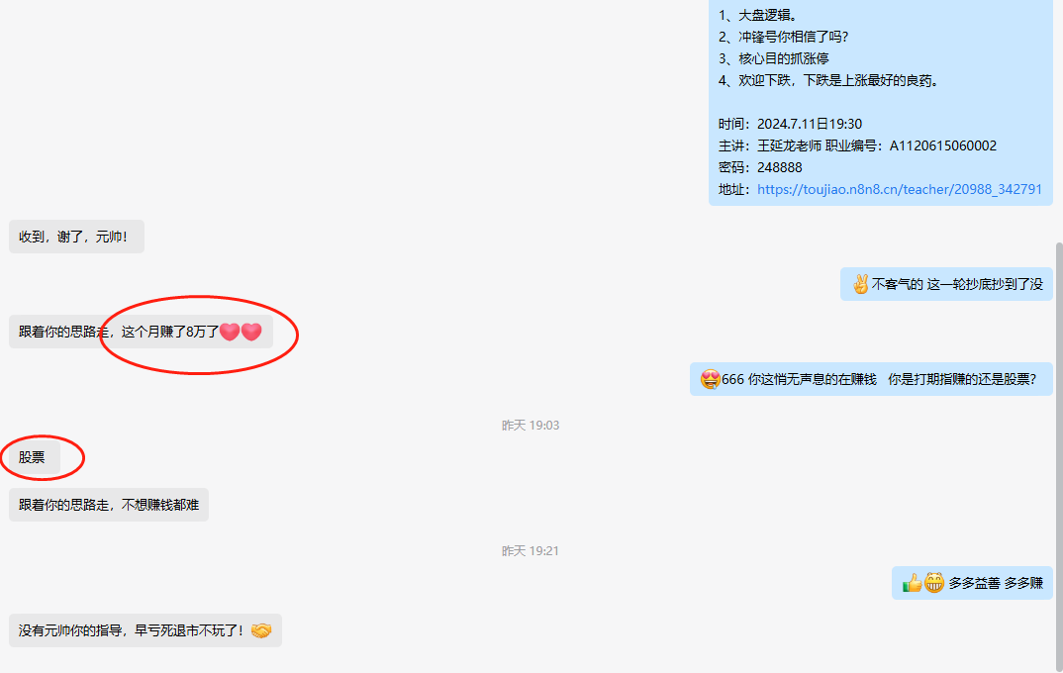
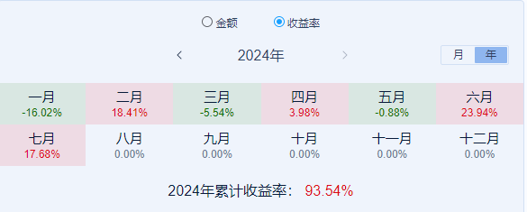
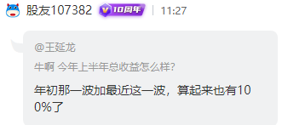
仓位调节带来的心态和状态
（以上为公司用户部分较好的反馈展示，个别情况不代表普遍现象，个股历史涨幅不预示其未来表现，过往收益亦不代表未来收益承诺。市场有风险，投资需谨慎！）
经传多赢资深投顾 :王延龙丨执业编号:A1120615060002 风险提示:观点基于软件数据和理论模型分析，仅供参考，不构成买卖建议，股市有风险，投资需谨慎

Slide 8
PART 02
转折已现，见繁花？

Slide 9
准备在前
经传多赢资深投顾 :王延龙丨执业编号:A1120615060002 风险提示:观点基于软件数据和理论模型分析，仅供参考，不构成买卖建议，股市有风险，投资需谨慎

Slide 10
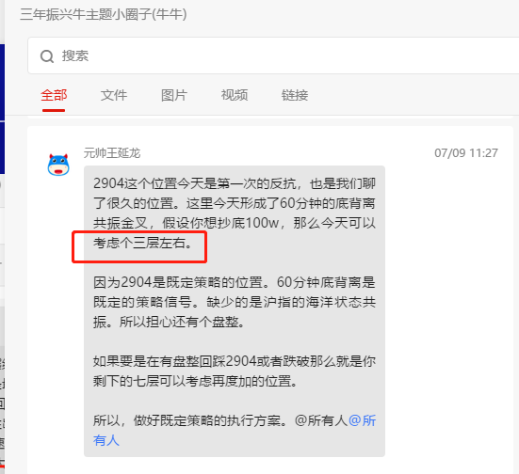
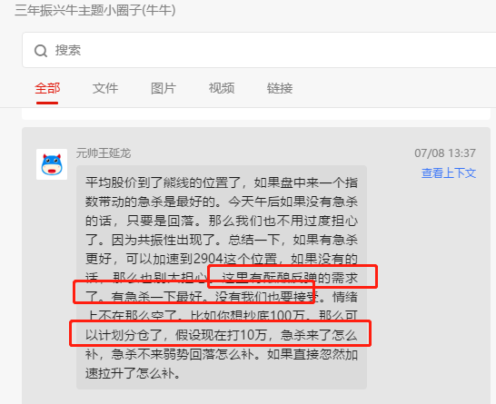
执行
经传多赢资深投顾 :王延龙丨执业编号:A1120615060002 风险提示:观点基于软件数据和理论模型分析，仅供参考，不构成买卖建议，股市有风险，投资需谨慎

Slide 11
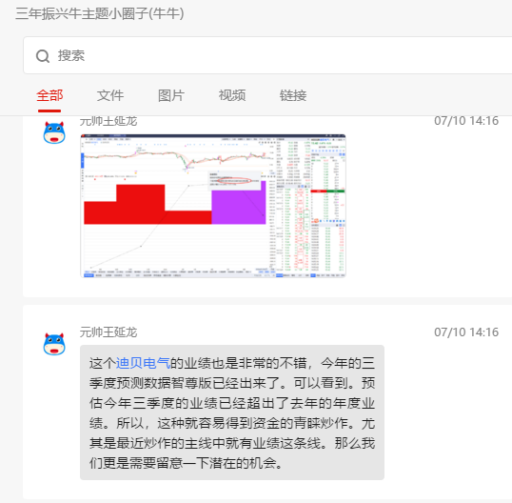
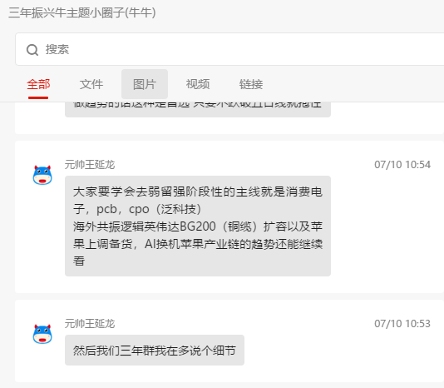
见繁花
经传多赢资深投顾 :王延龙丨执业编号:A1120615060002 风险提示:观点基于软件数据和理论模型分析，仅供参考，不构成买卖建议，股市有风险，投资需谨慎

Slide 12
PART 03
新国九条的核心

Slide 13
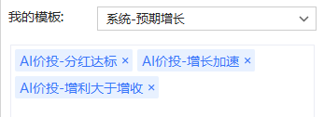
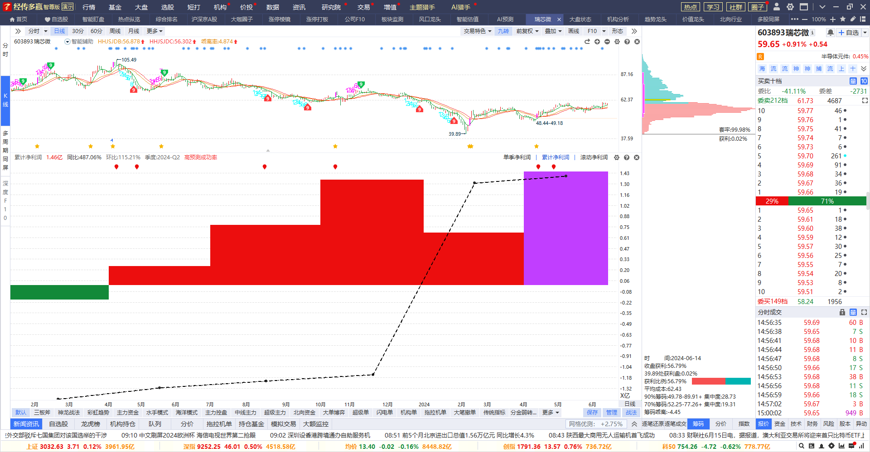
选股模板一
上述案例不构成推荐股票，仅供盈利模式教学
经传多赢资深投顾 :王延龙丨执业编号:A1120615060002 风险提示:观点基于软件数据和理论模型分析，仅供参考，不构成买卖建议，股市有风险，投资需谨慎

Slide 14
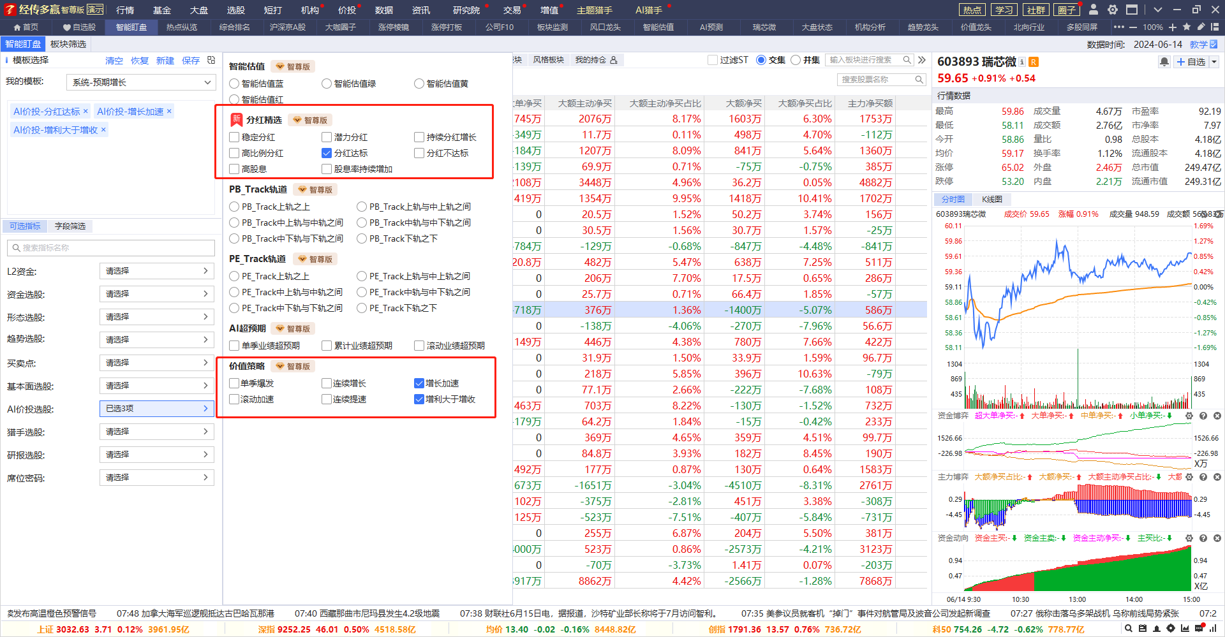
国九条下的不同参考
经传多赢资深投顾 :王延龙丨执业编号:A1120615060002 风险提示:观点基于软件数据和理论模型分析，仅供参考，不构成买卖建议，股市有风险，投资需谨慎

Slide 15
PART 04
中报和主线

Slide 16
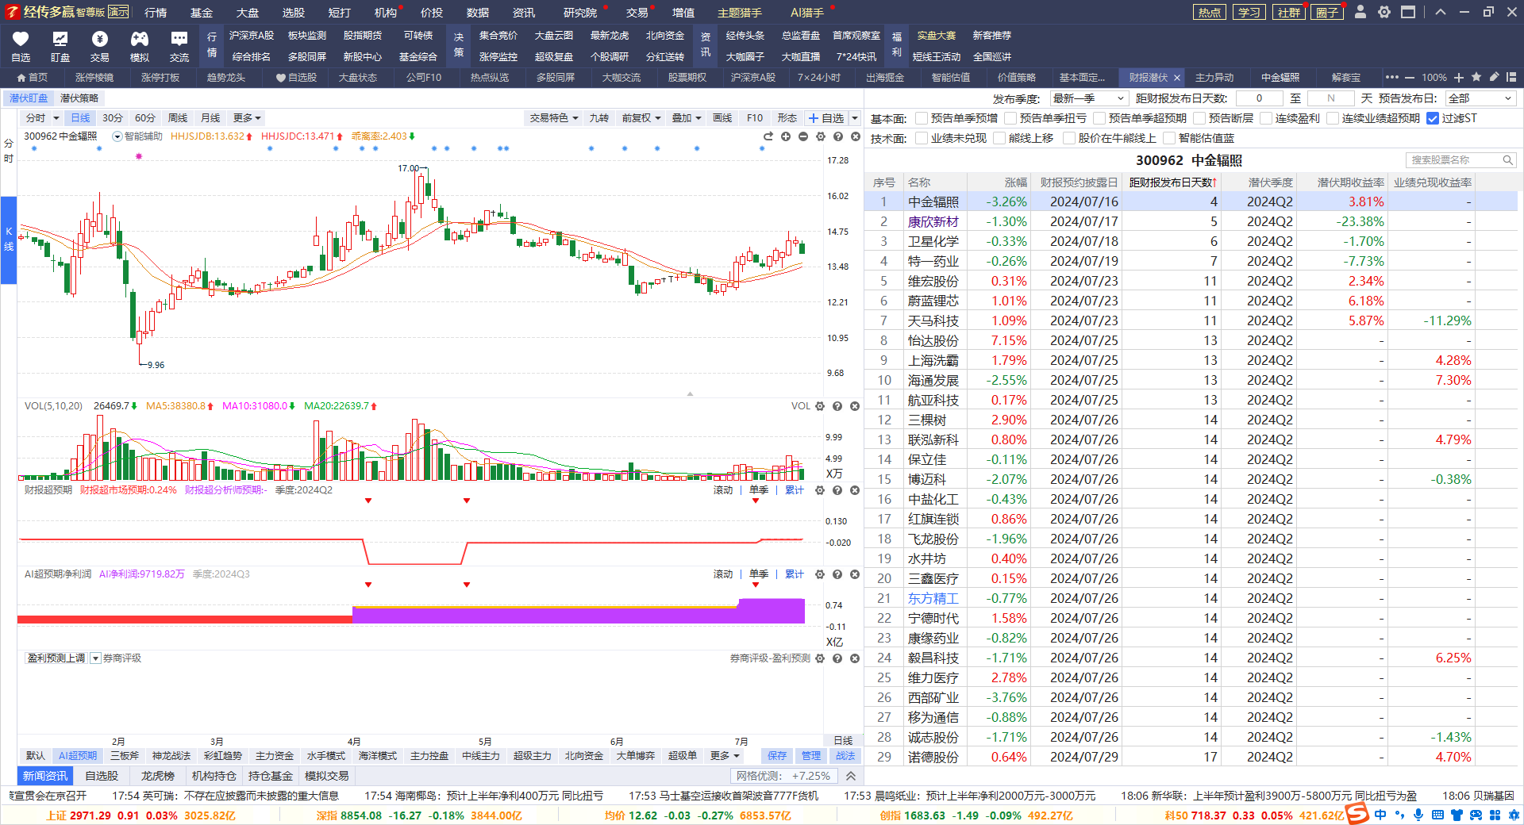
中报
上述案例不构成推荐股票，仅供盈利模式教学
经传多赢资深投顾 :王延龙丨执业编号:A1120615060002 风险提示:观点基于软件数据和理论模型分析，仅供参考，不构成买卖建议，股市有风险，投资需谨慎

Slide 17
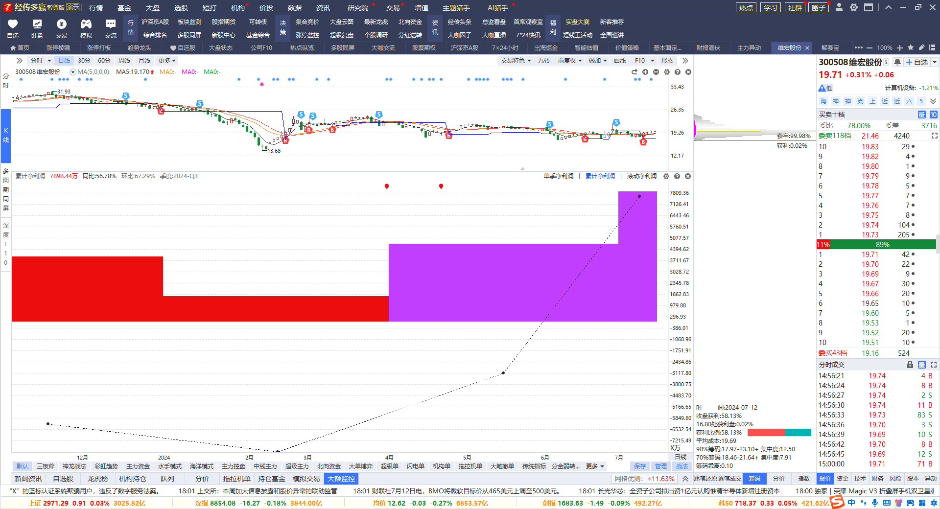
中报
上述案例不构成推荐股票，仅供盈利模式教学
经传多赢资深投顾 :王延龙丨执业编号:A1120615060002 风险提示:观点基于软件数据和理论模型分析，仅供参考，不构成买卖建议，股市有风险，投资需谨慎

Slide 18
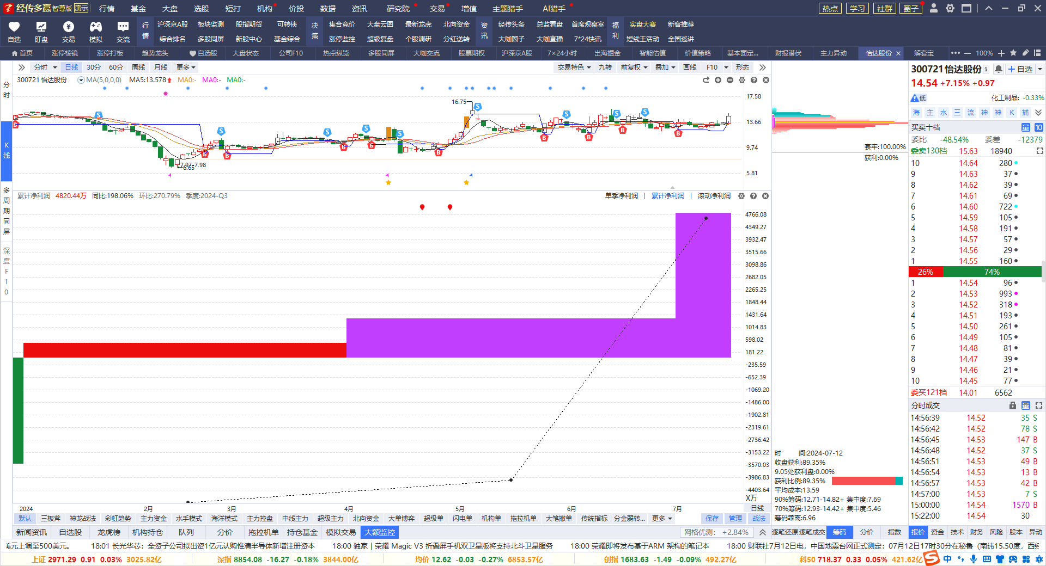
中报
上述案例不构成推荐股票，仅供盈利模式教学
经传多赢资深投顾 :王延龙丨执业编号:A1120615060002 风险提示:观点基于软件数据和理论模型分析，仅供参考，不构成买卖建议，股市有风险，投资需谨慎

Slide 19
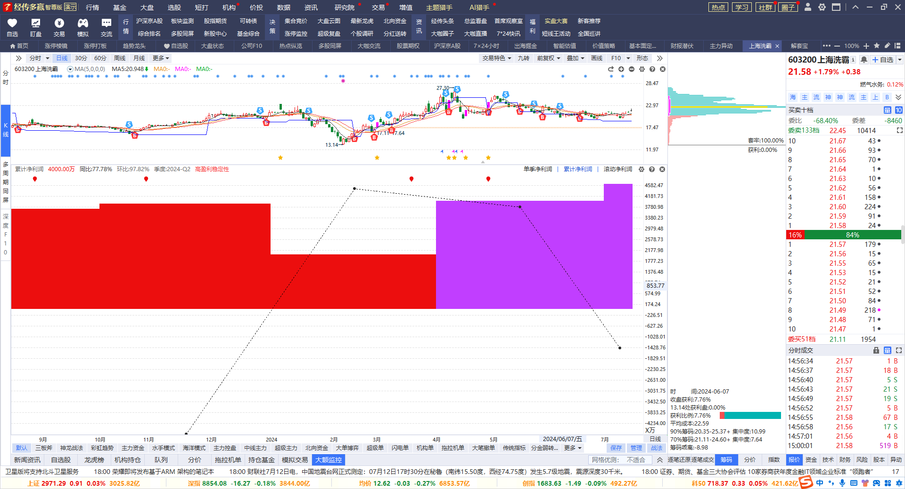
中报
上述案例不构成推荐股票，仅供盈利模式教学
经传多赢资深投顾 :王延龙丨执业编号:A1120615060002 风险提示:观点基于软件数据和理论模型分析，仅供参考，不构成买卖建议，股市有风险，投资需谨慎

Slide 20
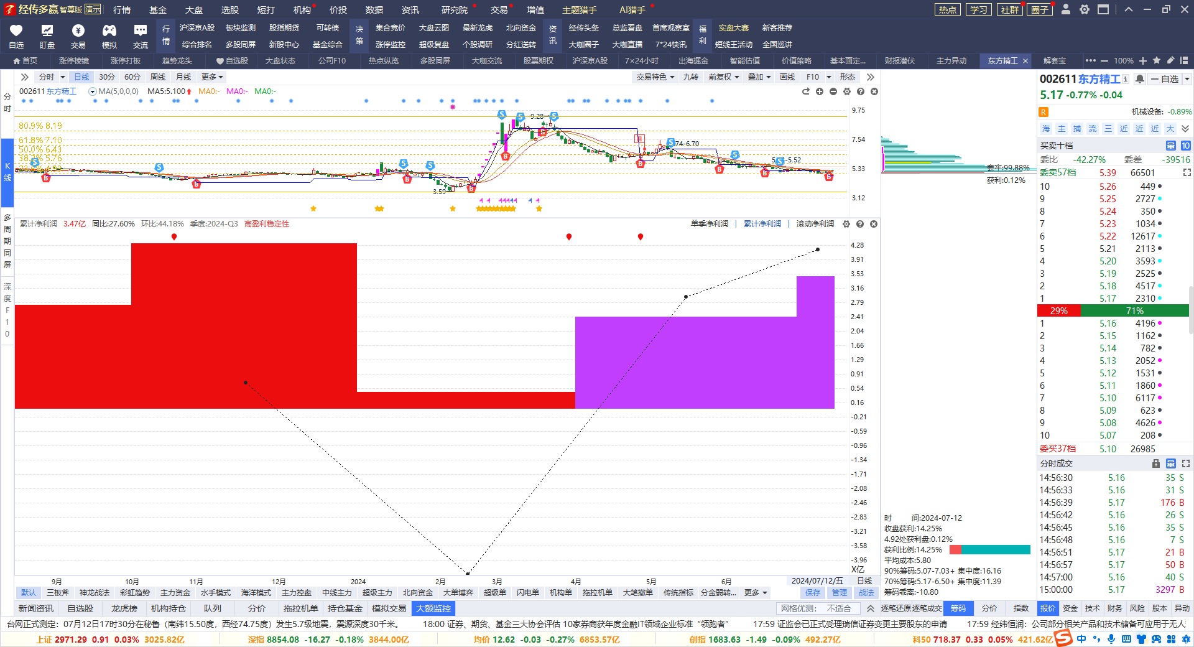
中报
上述案例不构成推荐股票，仅供盈利模式教学
经传多赢资深投顾 :王延龙丨执业编号:A1120615060002 风险提示:观点基于软件数据和理论模型分析，仅供参考，不构成买卖建议，股市有风险，投资需谨慎

Slide 21
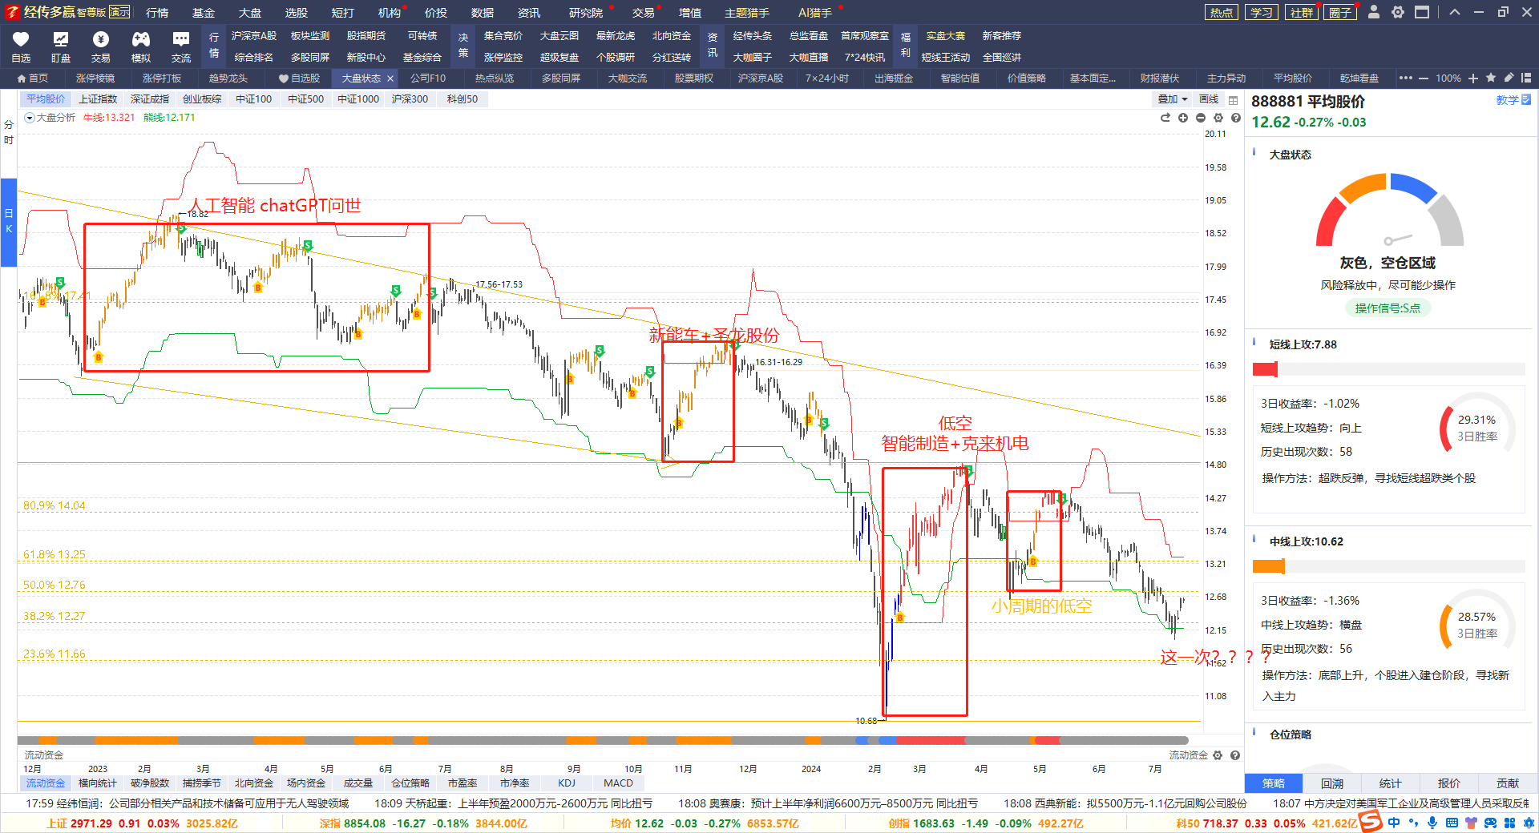
主线逻辑
经传多赢资深投顾 :王延龙丨执业编号:A1120615060002 风险提示:观点基于软件数据和理论模型分析，仅供参考，不构成买卖建议，股市有风险，投资需谨慎

Slide 22
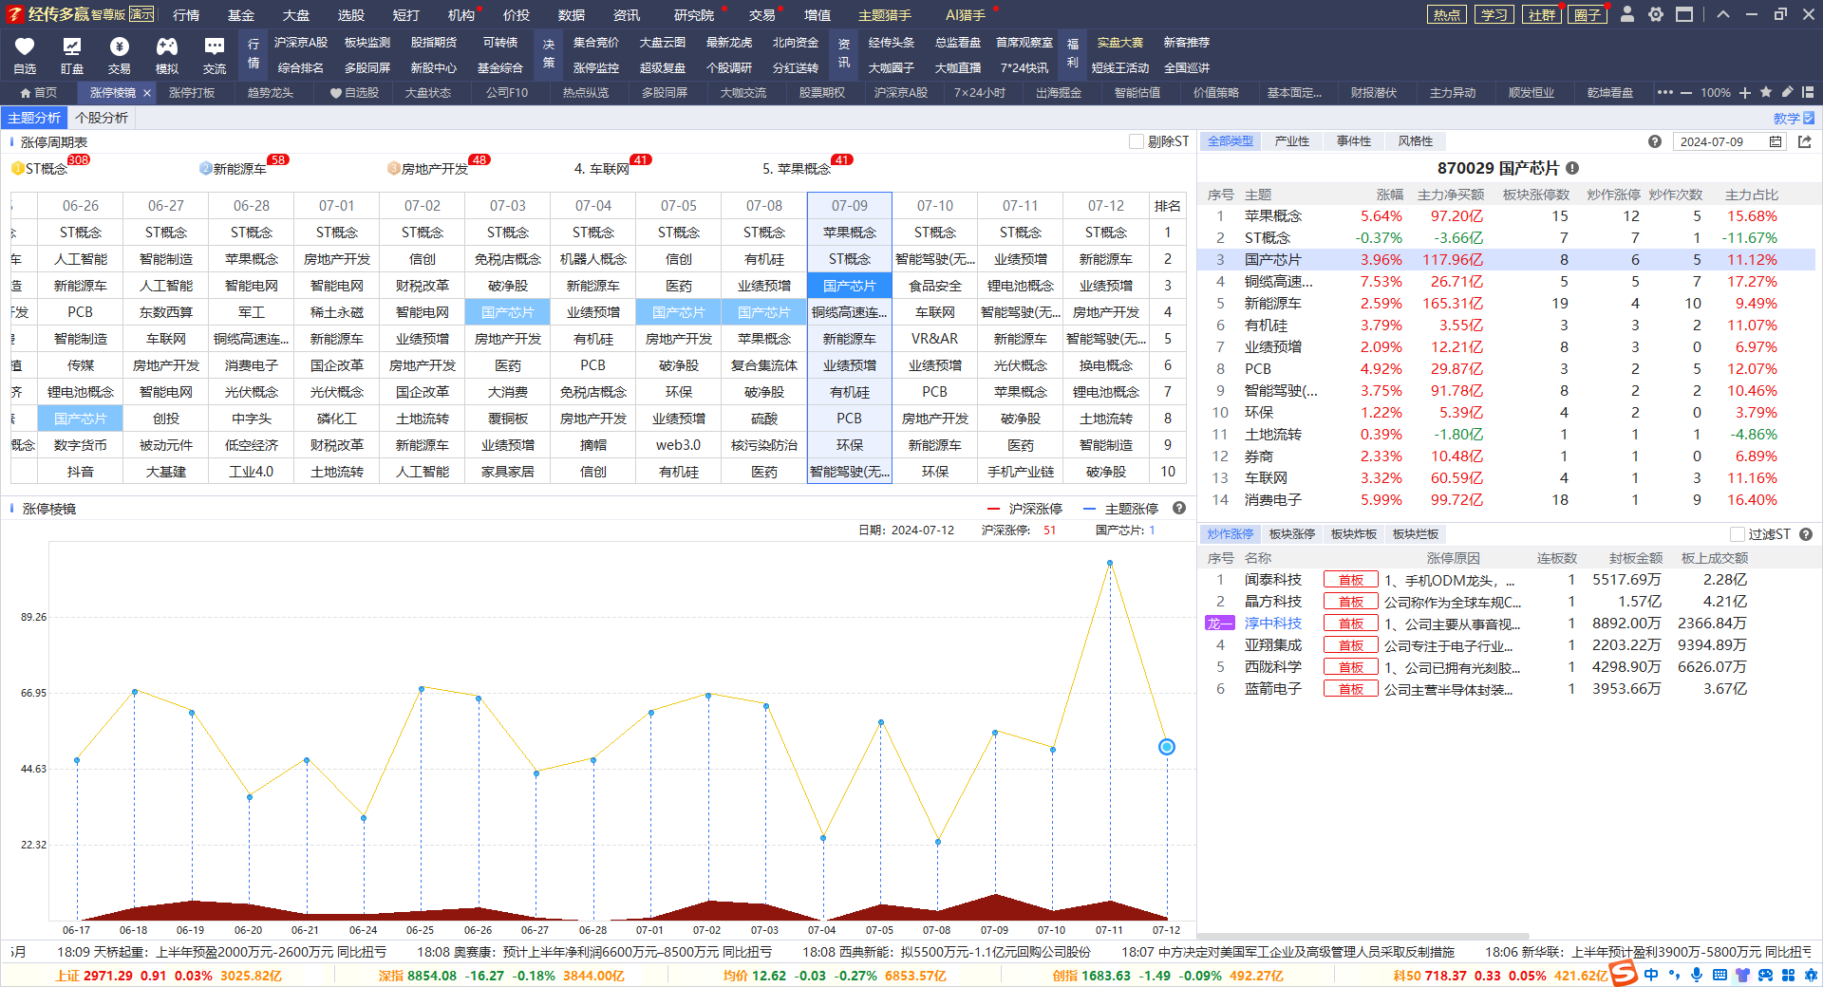
主线逻辑
消费电子+智能驾驶+中报
经传多赢资深投顾 :王延龙丨执业编号:A1120615060002 风险提示:观点基于软件数据和理论模型分析，仅供参考，不构成买卖建议，股市有风险，投资需谨慎

Slide 23
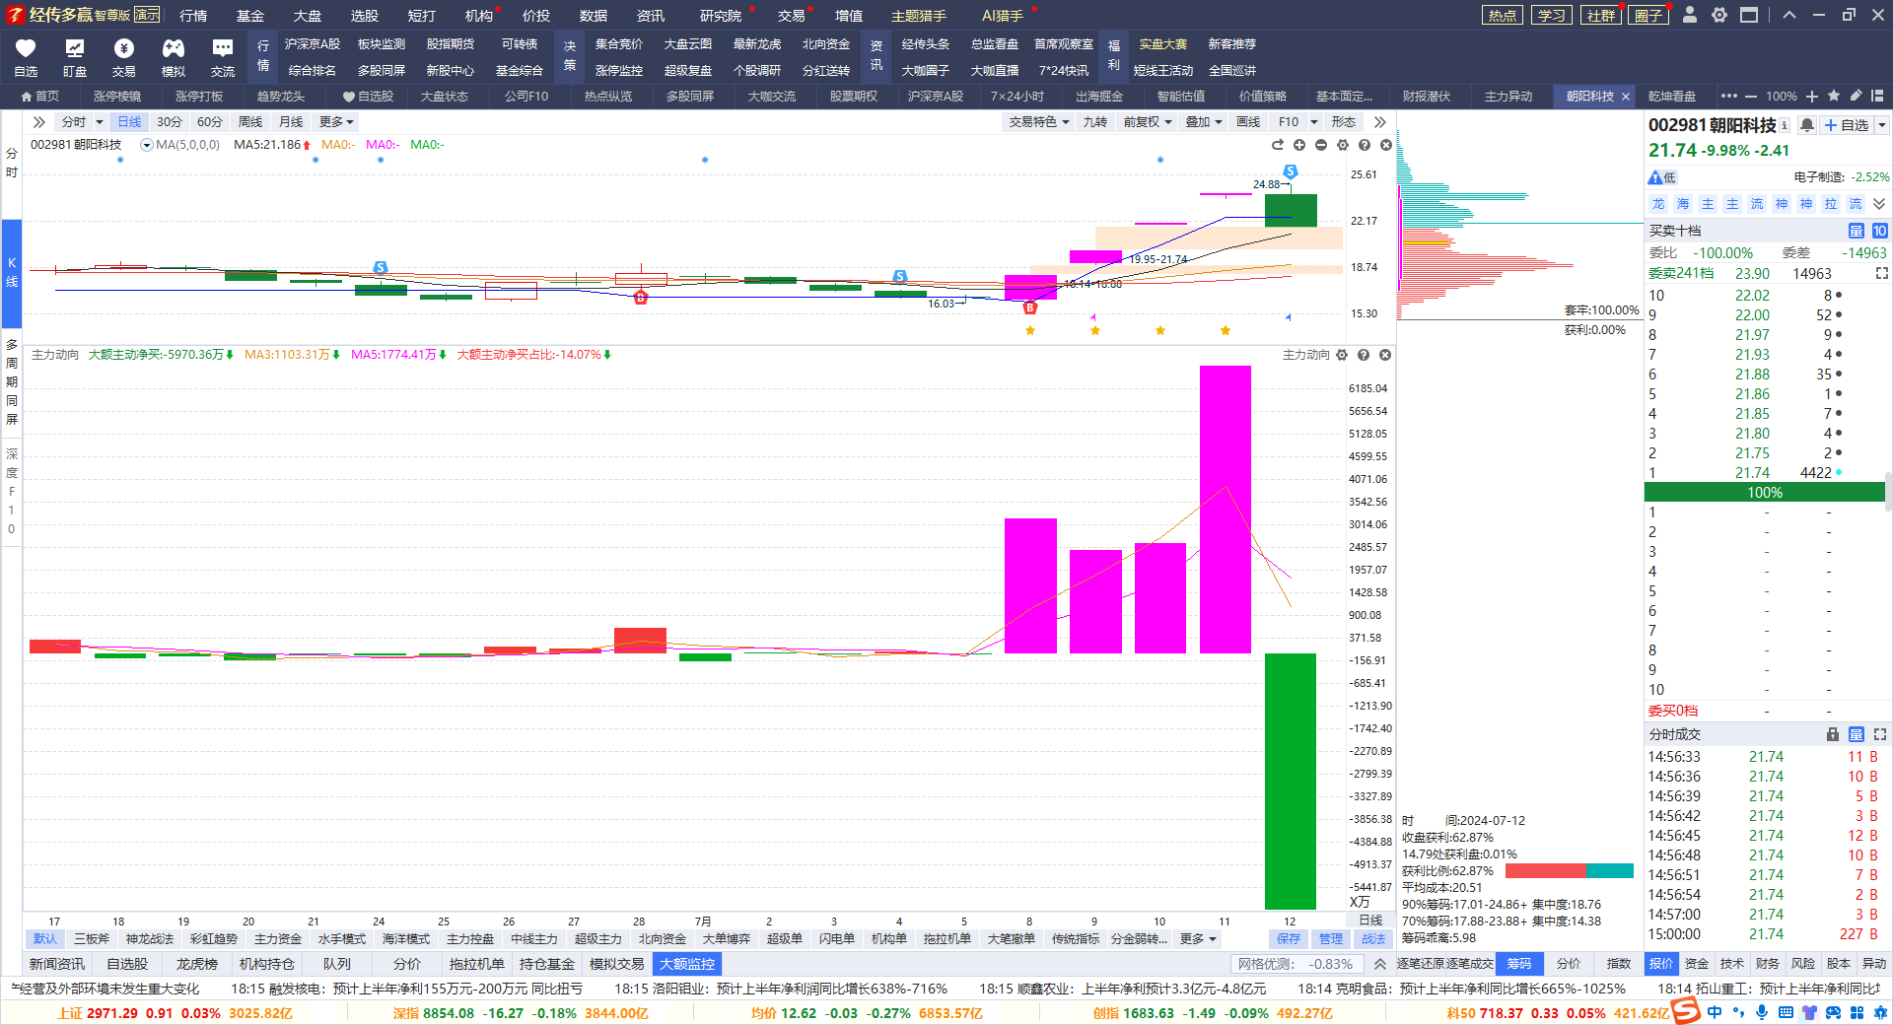
主线逻辑
经传多赢资深投顾 :王延龙丨执业编号:A1120615060002 风险提示:观点基于软件数据和理论模型分析，仅供参考，不构成买卖建议，股市有风险，投资需谨慎

Slide 24
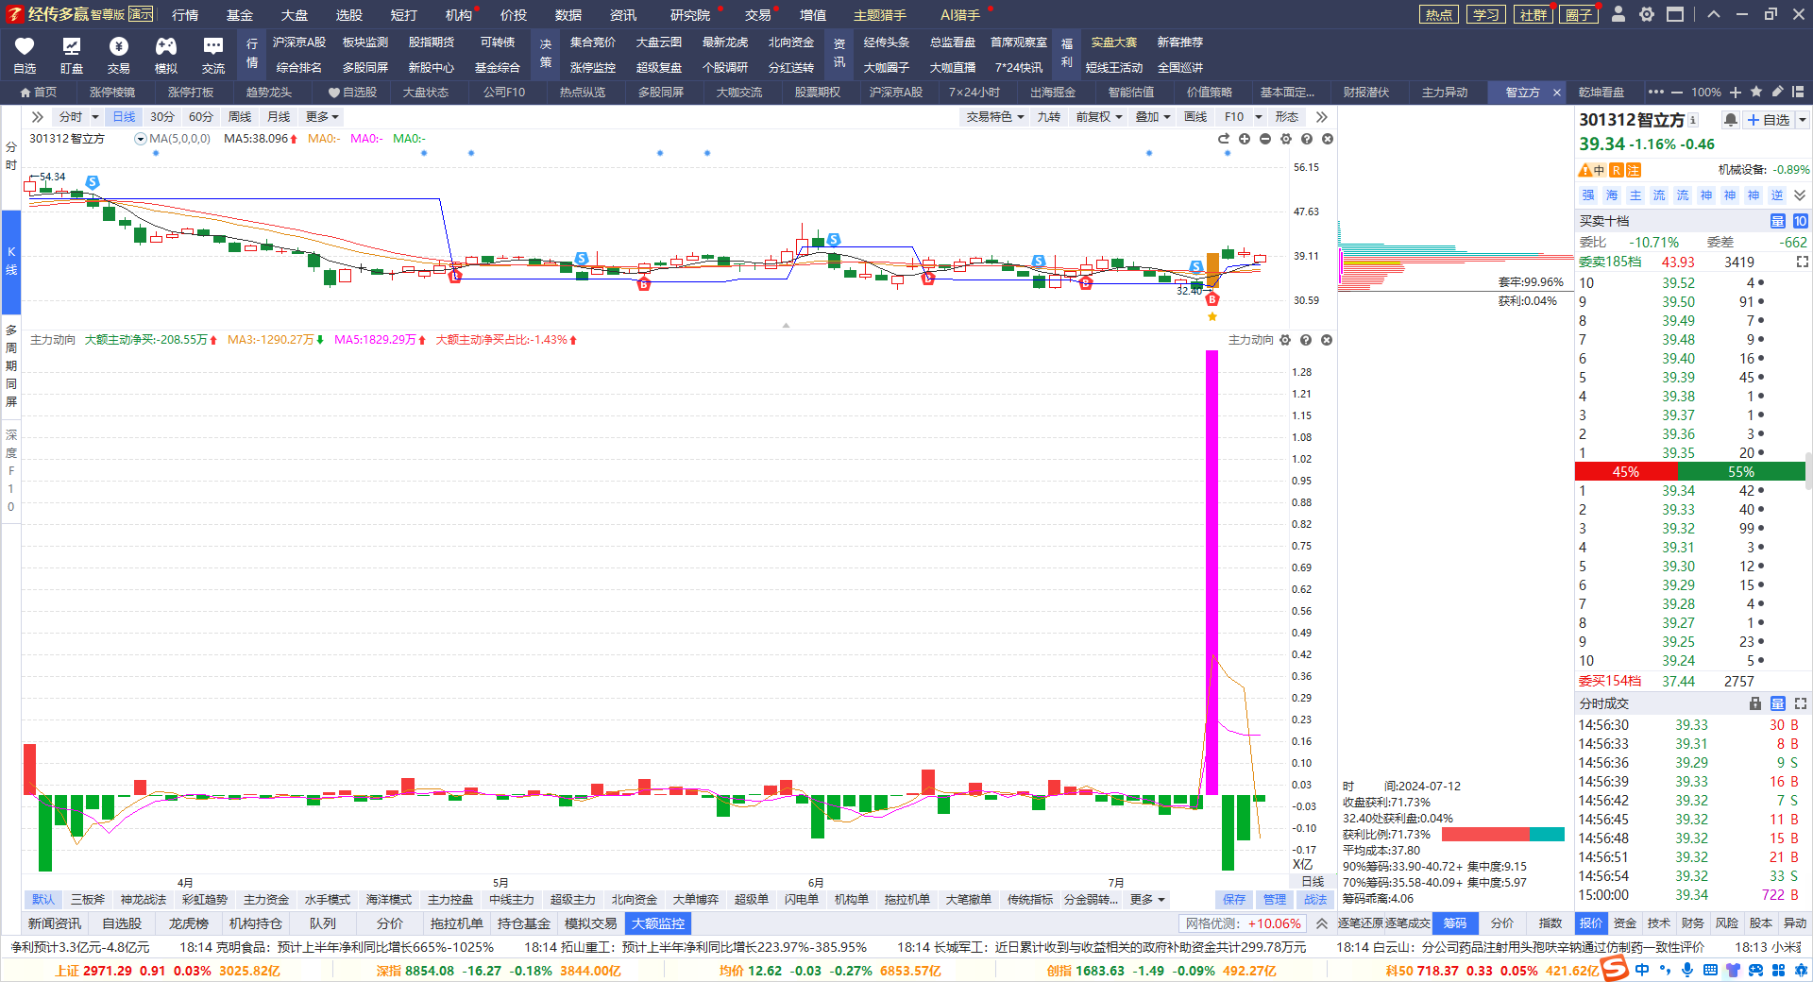
主线逻辑
经传多赢资深投顾 :王延龙丨执业编号:A1120615060002 风险提示:观点基于软件数据和理论模型分析，仅供参考，不构成买卖建议，股市有风险，投资需谨慎

Slide 25
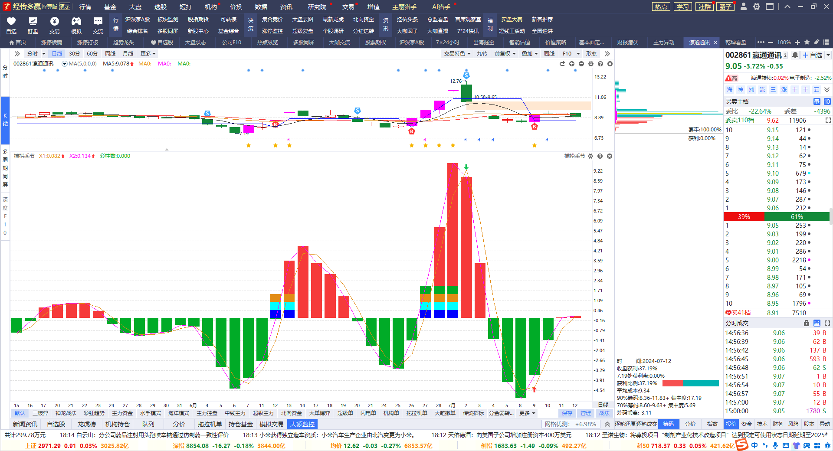
做好回踩的准备
经传多赢资深投顾 :王延龙丨执业编号:A1120615060002 风险提示:观点基于软件数据和理论模型分析，仅供参考，不构成买卖建议，股市有风险，投资需谨慎

Slide 26
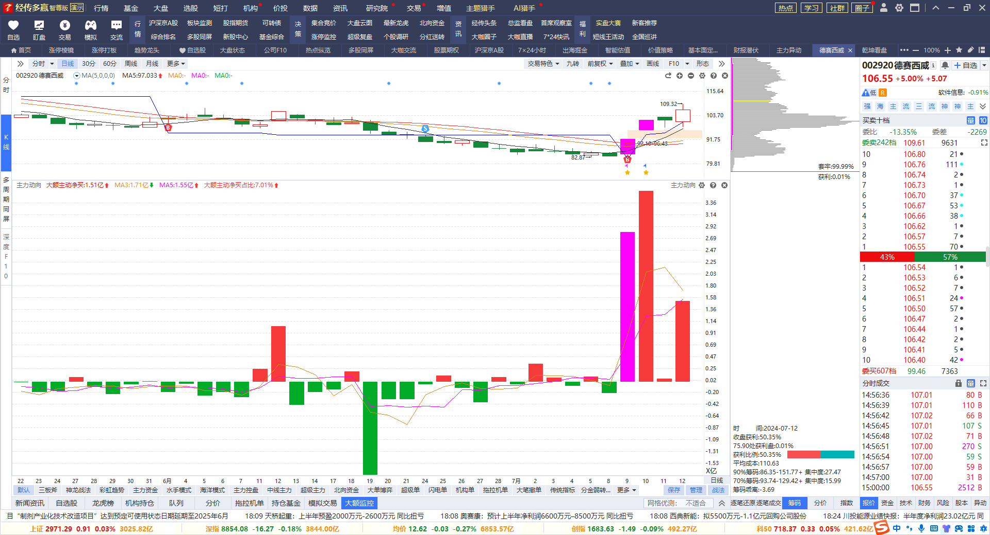
主线逻辑
经传多赢资深投顾 :王延龙丨执业编号:A1120615060002 风险提示:观点基于软件数据和理论模型分析，仅供参考，不构成买卖建议，股市有风险，投资需谨慎

Slide 27
主线逻辑
经传多赢资深投顾 :王延龙丨执业编号:A1120615060002 风险提示:观点基于软件数据和理论模型分析，仅供参考，不构成买卖建议，股市有风险，投资需谨慎

Slide 28
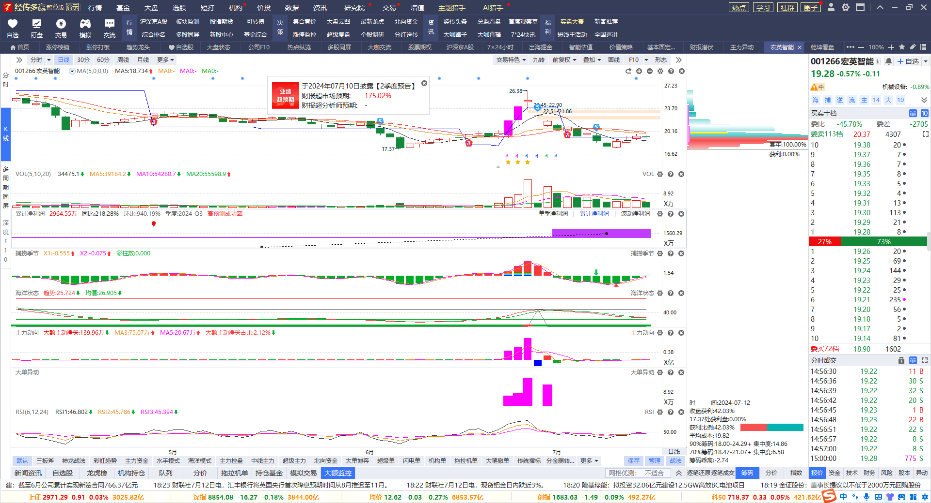
做好回踩准备
经传多赢资深投顾 :王延龙丨执业编号:A1120615060002 风险提示:观点基于软件数据和理论模型分析，仅供参考，不构成买卖建议，股市有风险，投资需谨慎

Slide 29
规律一
市场转折一般破局卡节点pk失败个股行情启动启动容易走修复（带涨停后逐步走人）：
如年初的中马传动、哈森股份等。
如23年11月的润达医疗、和顺石油、文一科技、真视通等。
所以这一轮高标：
7.1：三晖电气、瀛通通讯。
7.2：三晖电气、康欣新材。
7.3：康欣新材、亚太集团。
7.4：东方集团、东日易盛。
7.5：东方集团、东日易盛。
7.8：新压强。
总结：三晖电气、瀛通通讯、康欣新材、亚太集团、东方集团、东日易盛、新压强。
注意技术形态的结合。不要跌破涨停启动位置。
经传多赢资深投顾 :王延龙丨执业编号:A1120615060002 风险提示:观点基于软件数据和理论模型分析，仅供参考，不构成买卖建议，股市有风险，投资需谨慎

Slide 30
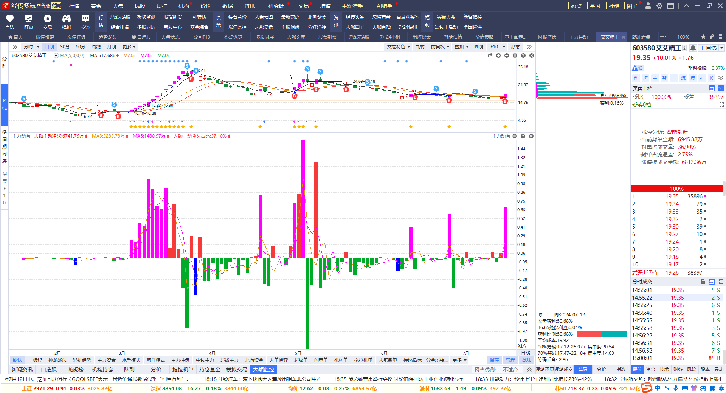
规律二：老妖修复（分金弱转强+124）
经传多赢资深投顾 :王延龙丨执业编号:A1120615060002 风险提示:观点基于软件数据和理论模型分析，仅供参考，不构成买卖建议，股市有风险，投资需谨慎

Slide 31
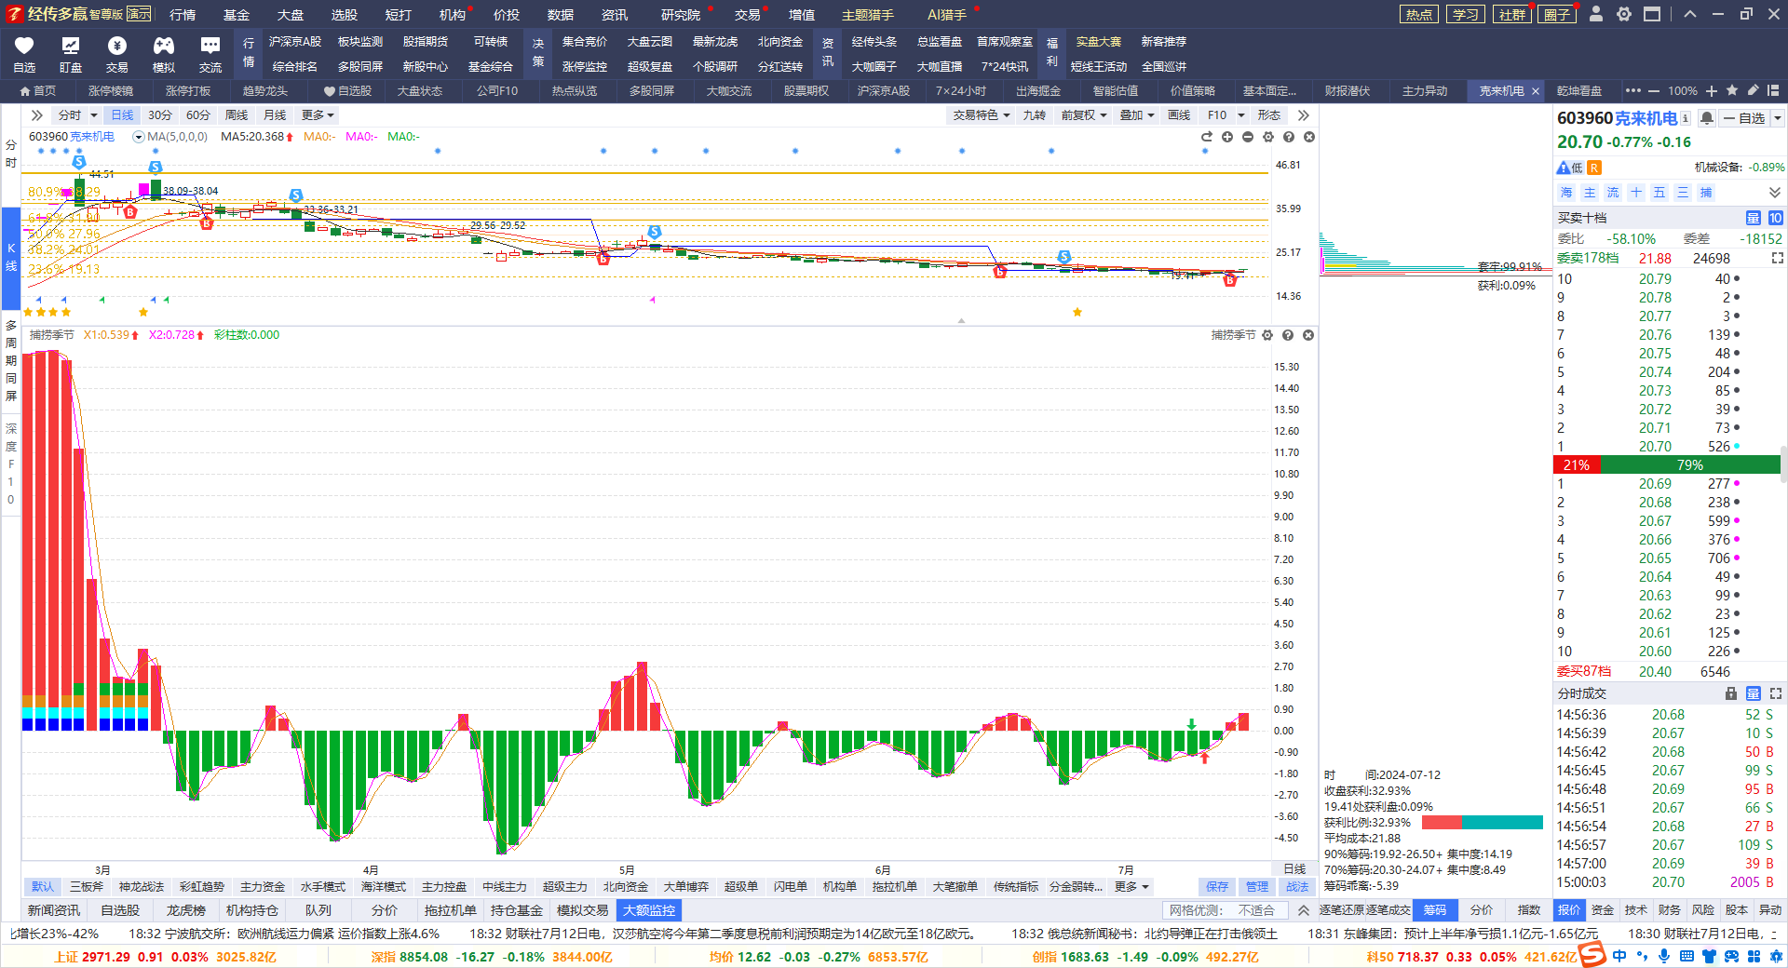
老妖修复（分金弱转强+124）
经传多赢资深投顾 :王延龙丨执业编号:A1120615060002 风险提示:观点基于软件数据和理论模型分析，仅供参考，不构成买卖建议，股市有风险，投资需谨慎

Slide 32
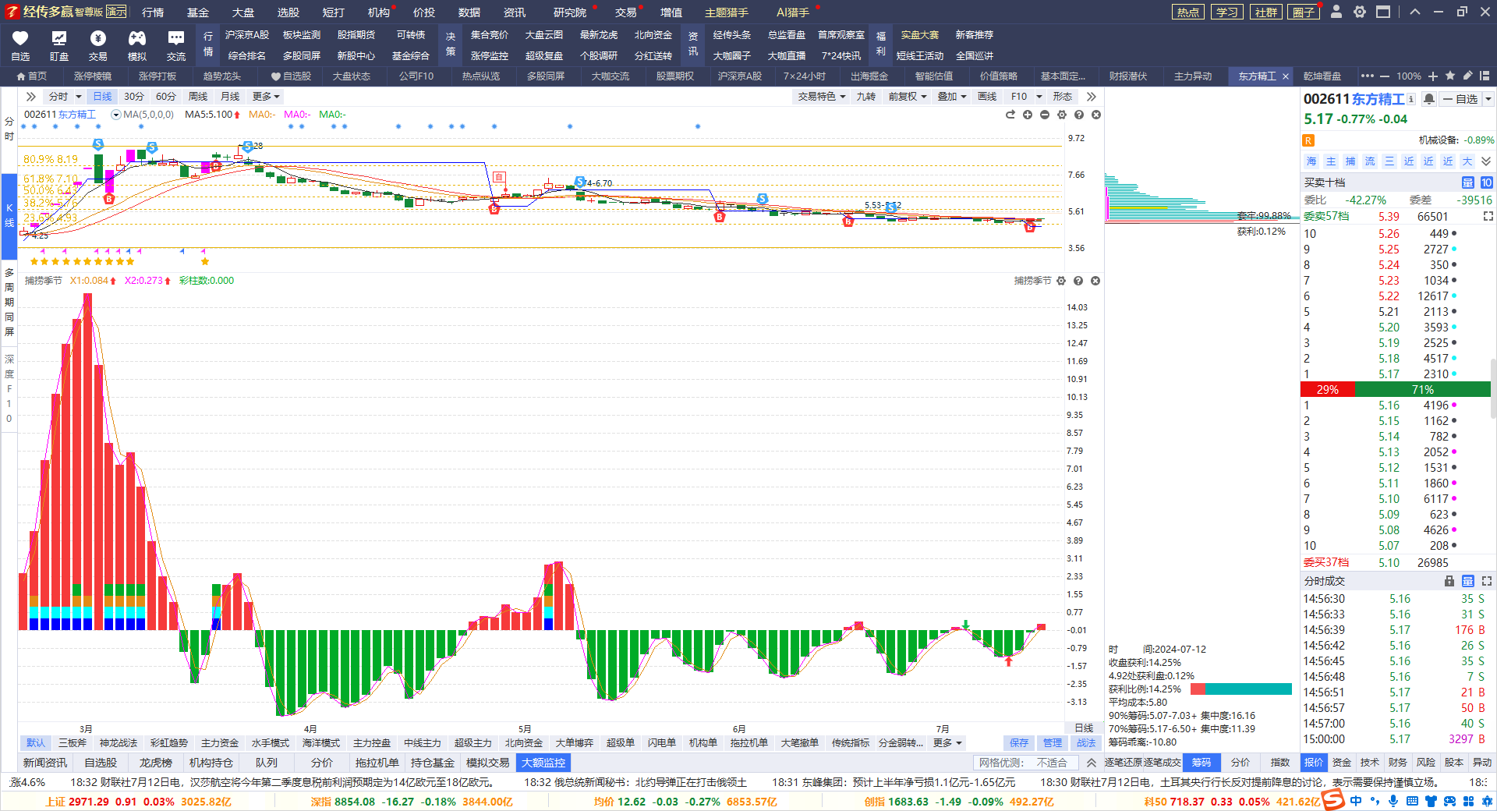
老妖修复（分金弱转强+124）
经传多赢资深投顾 :王延龙丨执业编号:A1120615060002 风险提示:观点基于软件数据和理论模型分析，仅供参考，不构成买卖建议，股市有风险，投资需谨慎

Slide 33
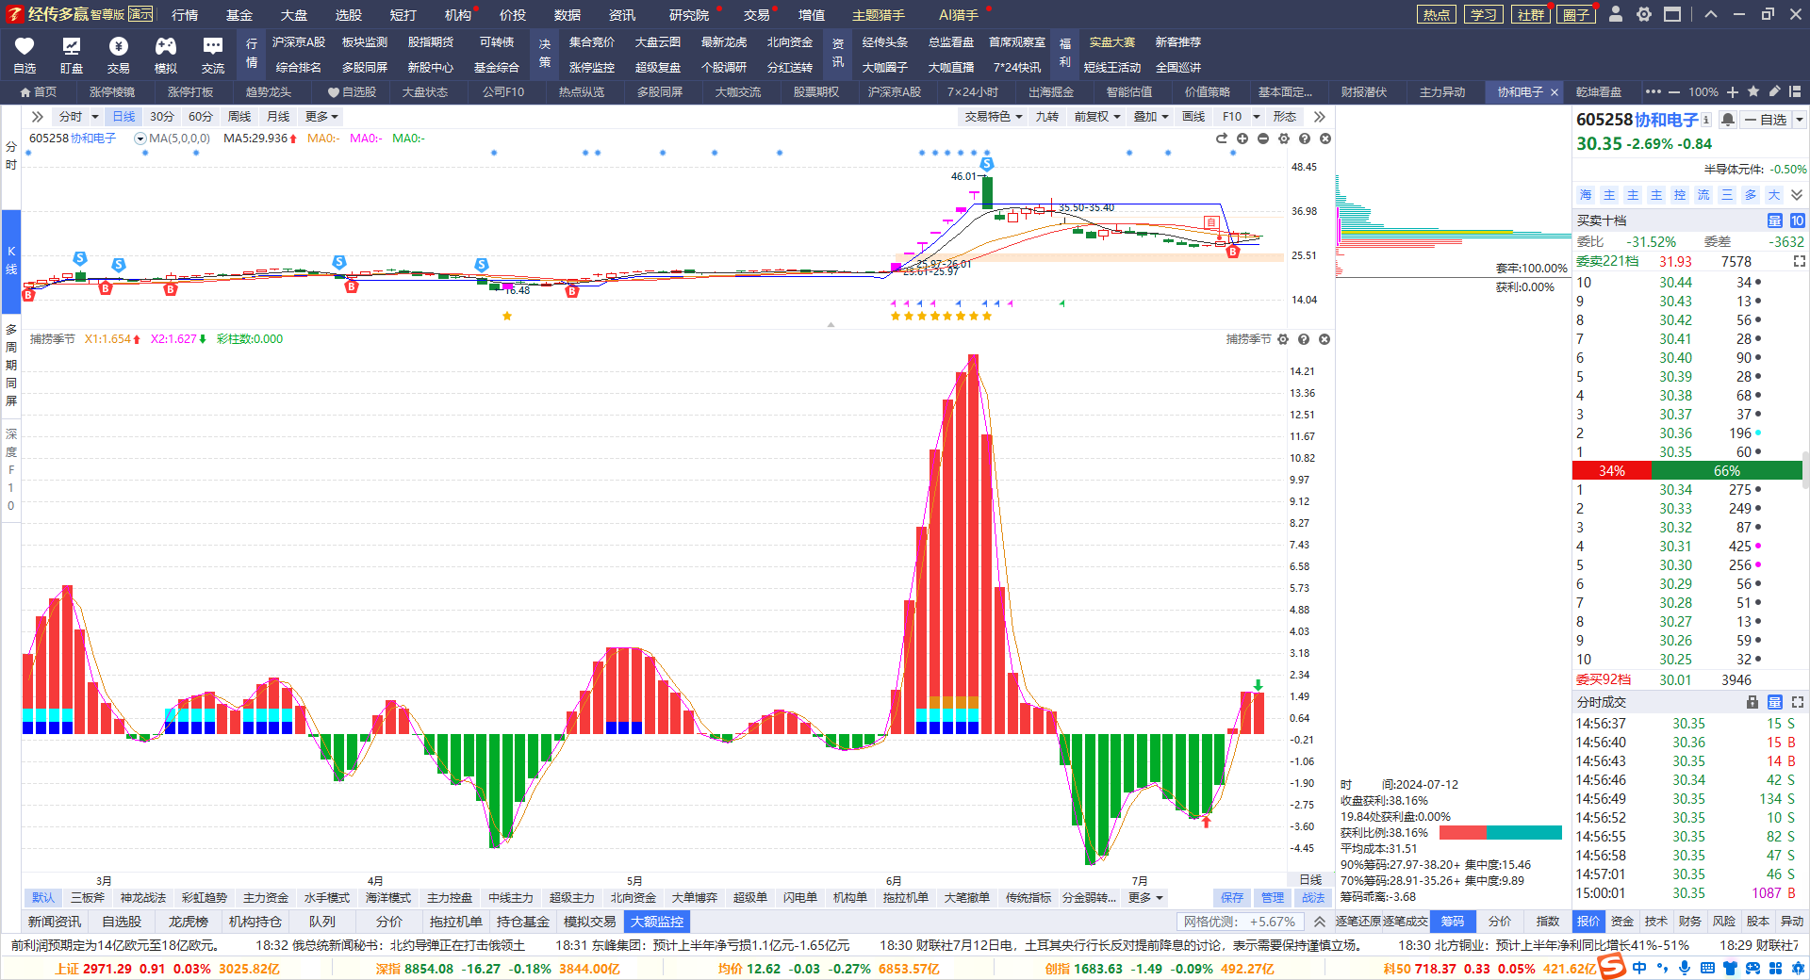
老妖修复（分金弱转强+124）
经传多赢资深投顾 :王延龙丨执业编号:A1120615060002 风险提示:观点基于软件数据和理论模型分析，仅供参考，不构成买卖建议，股市有风险，投资需谨慎

Slide 34
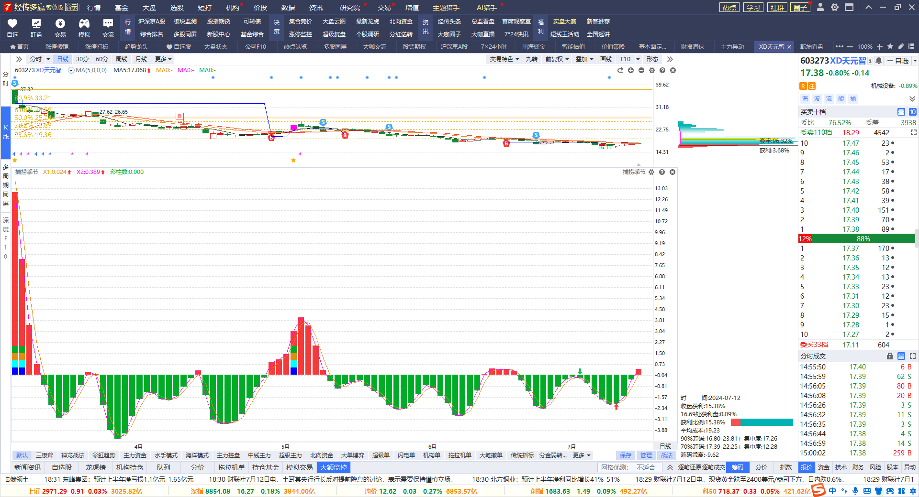
老妖修复（分金弱转强+124）
经传多赢资深投顾 :王延龙丨执业编号:A1120615060002 风险提示:观点基于软件数据和理论模型分析，仅供参考，不构成买卖建议，股市有风险，投资需谨慎

Slide 35
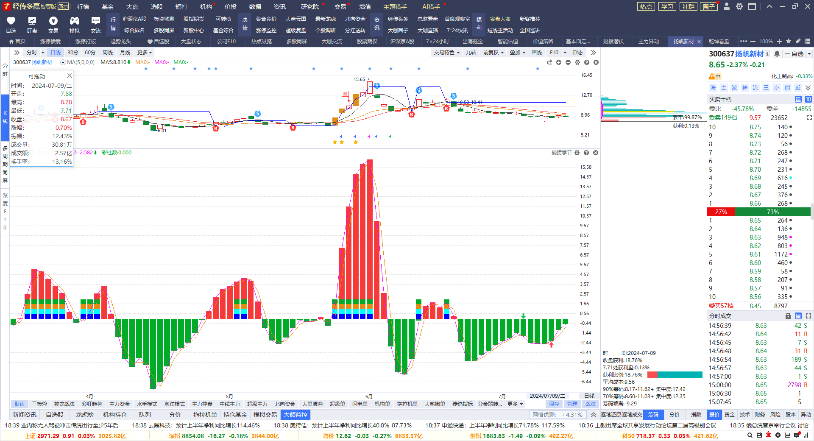
老妖修复（分金弱转强+124）
经传多赢资深投顾 :王延龙丨执业编号:A1120615060002 风险提示:观点基于软件数据和理论模型分析，仅供参考，不构成买卖建议，股市有风险，投资需谨慎

